Slide 1
Αναδυόμενες δυνάμεις & Παγκόσμια Διακυβέρνηση
Δρ. Σωτήρης Πετρόπουλος
spetrop@uop.gr

Slide 2
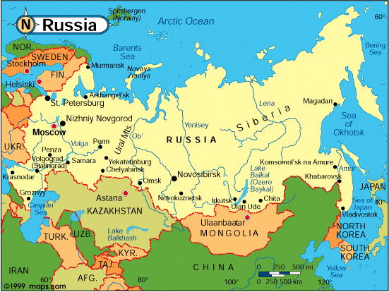

Slide 3
Η Ρωσία
Πληθυσμός: 144,5 εκατ.
ΑΕΠ: 1,65 τρις (11^{η} οικονομία στον κόσμο)
Κατά κεφαλήν: 11.288
Ανεργία: 4,8%
Πληθωρισμός: 4,5%
Εξαγωγές: 509 δις
ΑΞΕ: circa 35 δις/έτος – 8,8 το 2018

Slide 4
Βασικές περίοδοι
Έως 1991: ΕΣΣΔ
1991-1998: θεραπεία σοκ
1998: οικονομική κρίση
Στάση πληρωμών
80+% πληθωρισμός
Υποτίμηση
1998-: γρήγορη ανάπτυξη της οικονομίας
1999: Βλαντιμίρ Πούτιν
2008-2009: οικονομική κρίση
2014-2017: οικονομική Κρίση

Slide 5
Περαιτέρω οικονομικά σημεία
1990: ελάχιστες επενδύσεις 2013: $576 δις
2014: -50% επενδύσεις λόγω πολιτικού ρίσκου
1999 Federal Law No. 160 και 1991 Investment Code καθορίζουν υψηλή προστασία στους επενδυτές
2008: Law on the Procedure of Foreign Investment in Business Entities Having Strategic Importance for the Defence of the Country and the Security of the State–often referred to as the "Strategic Law".

Slide 6
Χαρακτηριστικά
+ πρώτες ύλες
+ ανθρώπινο δυναμικό
- Διαφθορά
- Πολιτικό ρίσκο
- Συναλλαγματικές ισοτιμίες
- Χρηματοδότηση

Slide 7
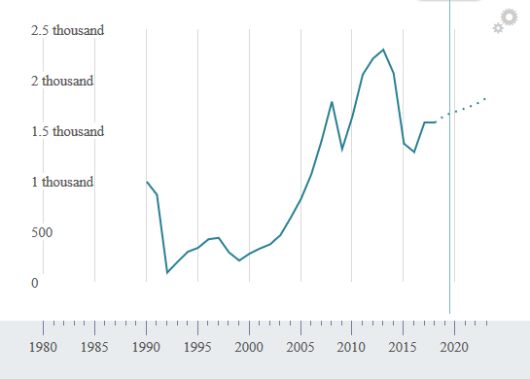
ΑΕΠ

Slide 8
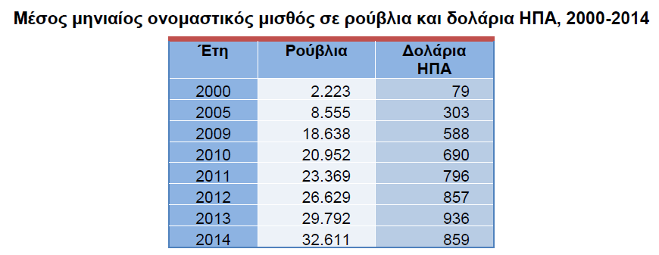

Slide 10
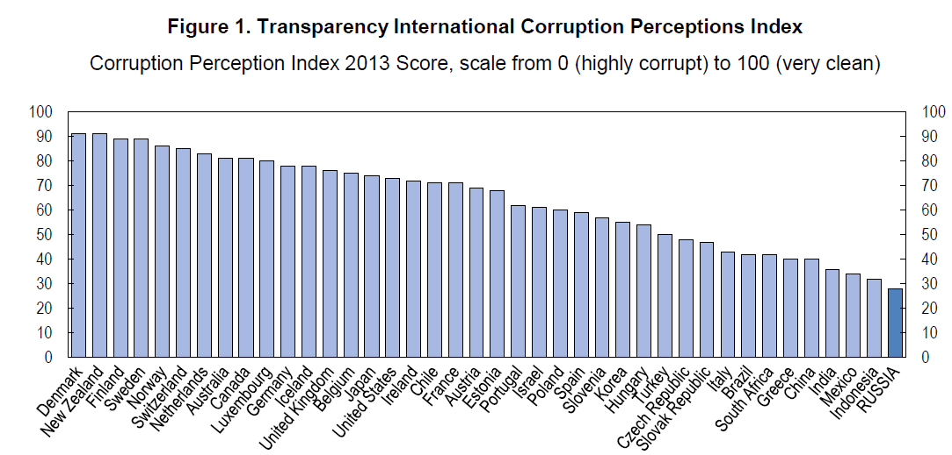

Slide 12
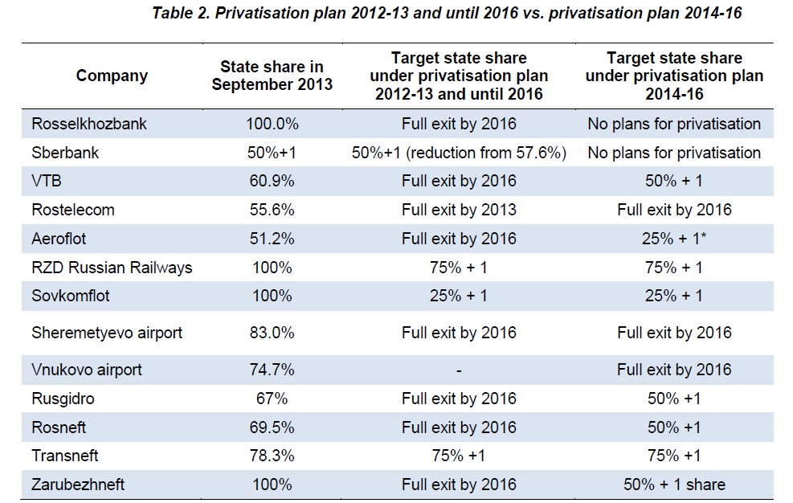

Slide 13
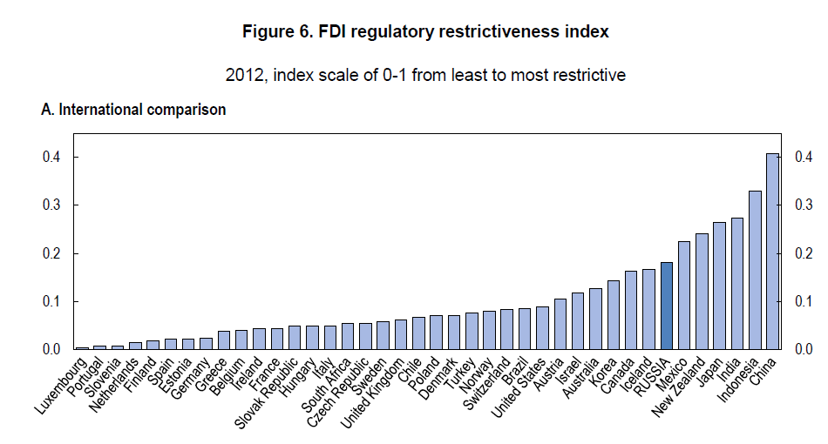

Slide 14
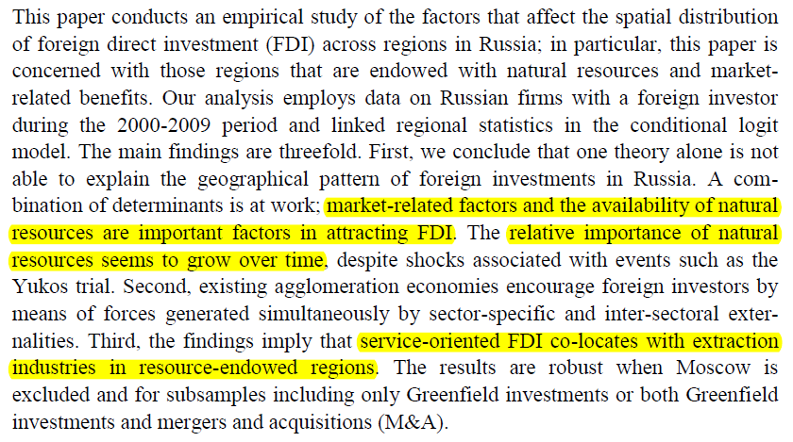

Slide 15
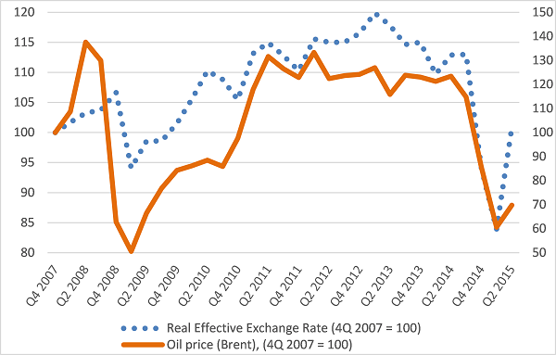

Slide 16
Κατάταξη | Χώρα | Συν. Αποθέματα (Εκατ. $)
1 | Κίνα | 3,311,589
4 | Ρωσία | 475,650
…
7 | Βραζιλία | 370,310
…
10 | Ινδία | 264,620

Slide 17
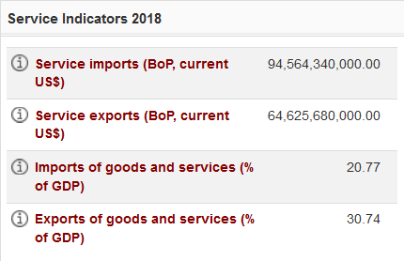

Slide 20
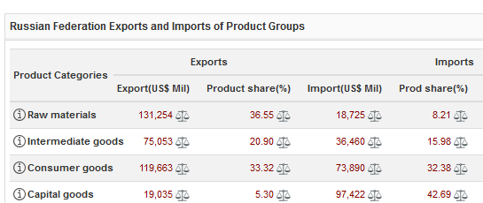

Slide 22
https://www.imf.org/external/datamapper/GGXWDG_NGDP@WEO/OEMDC/RUS
https://www.imf.org/external/datamapper/PPPSH@WEO/RUS

Slide 23
Ρωσία και ΟΗΕ
Μέλος από το 1945
Μόνιμο μέλος του Σ.Α.
Νομικό ζήτημα η μετάβαση από ΕΣΣΔ σε Ρωσία

Slide 24
Ρωσία και Παγκόσμια Τράπεζα
Μέλος από το 1992
Έχει προσφέρει 6+ δις στο IBRD και διαθέτει 2.77% των ψήφων (ο Καναδάς έχει 2.94%)
0.32% των ψήφων στο IDA

Slide 25
Ρωσία και ΔΝΤ
Μέλος από το 1992
Έχει προστρέξει στην υποστήριξη του ΔΝΤ όλη τη δεκαετία του 1990 (1992-9)
Αναμένεται πρόσθετος δανεισμός προς το ΔΝΤ 336 περίπου εκατ.
2.58 voting rights (μικρότερο από παλαιότερα)

Slide 26
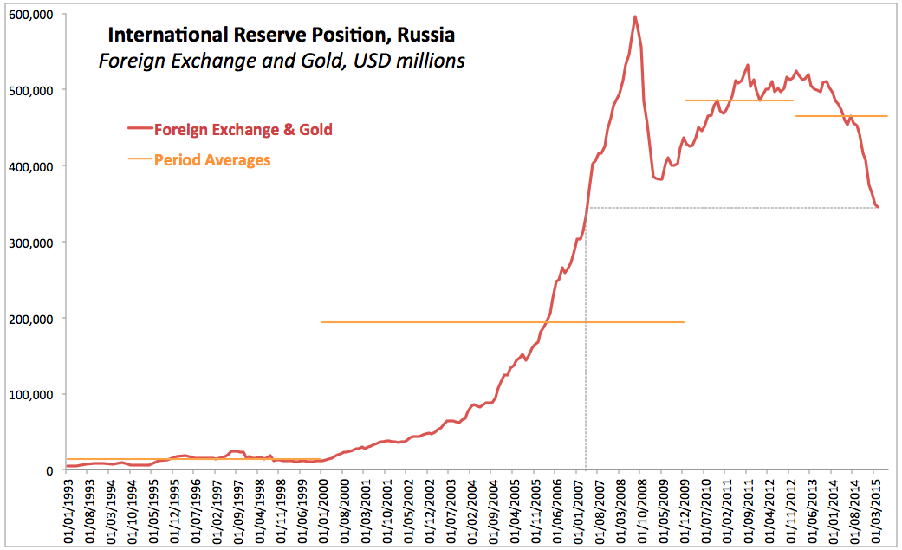

Slide 27
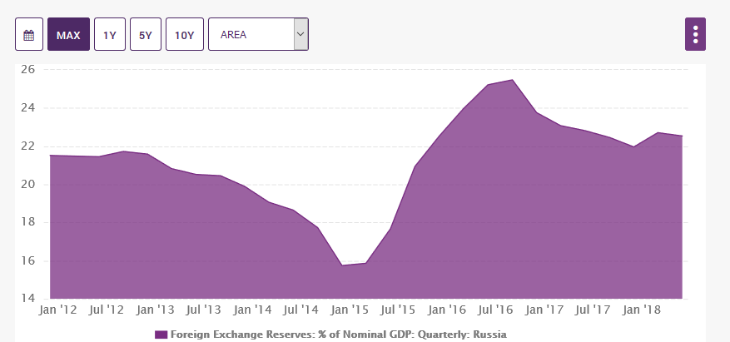

Slide 28
Ρωσία και ΠΟΕ
Μέλος από το 2012 – μια διαδικασία από το 1993

Slide 29
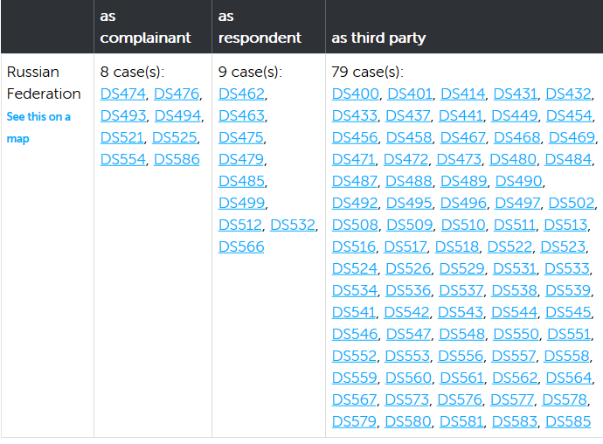

Slide 30
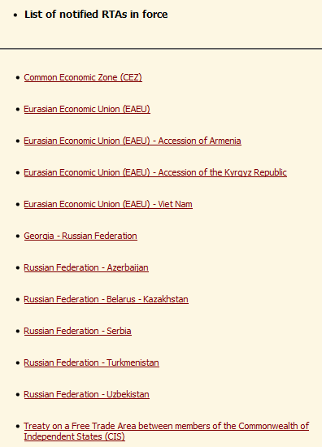

Slide 31
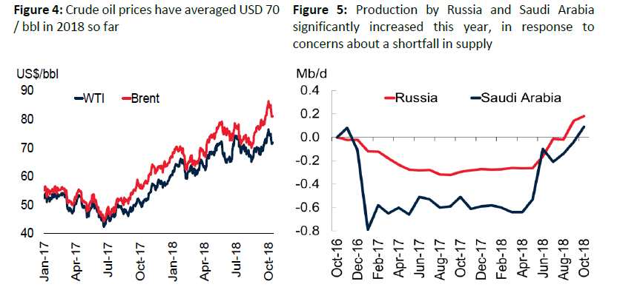

Slide 32
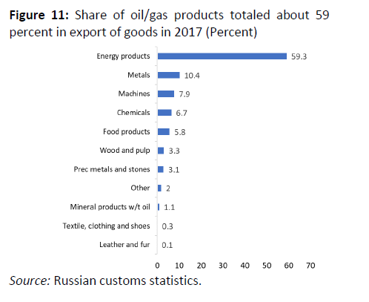

Slide 33
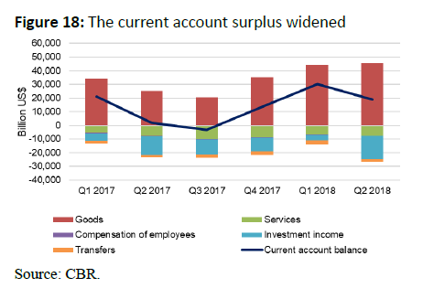

Slide 34
Άλλα ενδιαφέροντα σημεία

Slide 35
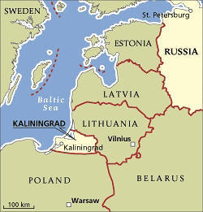

Slide 36
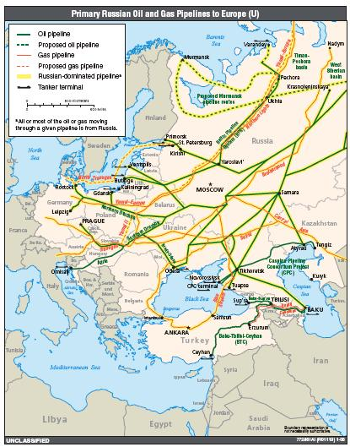

Slide 37
(2007) 44.5% φυσικού αερίου, 33.05% πετρελαίου & 28% άνθρακα προήλθε από τη Ρωσία
12 αγωγοί (5 μέσα από την Ουκρανία)
1 αγωγός (Nord Stream) συνδέει άμεσα Ρωσία με Γερμανία

Slide 38
Structure of the EU-Russia Energy Dialogue
Coordinators
S. Shmatko – Minister of Energy of the Russian Federation
G. H. Oettinger – Commissioner for Energy
Delegated Coordinators
A. Yanovsky – Deputy Minister of Energy of the Russian Federation
P. Lowe – Director General, DG Energy
Gas Advisory Council
EU speaker: J. Stern (UK)
RF speaker: V. Feigin, Institute of Energy
Thematic Group on Energy Markets and Strategies
EU Co-chair: R. Lavergne (FR) COM: M. Wörsdörfer (Strategies), P. Abreu (Markets)
RF: Y. Baron, Ministry of Energy
Subgroup Scenarios
Thematic Group
on Electricity
EU Co-chair: D. Dobbeni
COM: J. Vinois
RF: B. Ayuyev , Chairman of "SO UES"
Thematic Group
on Nuclear Energy
EU Co- chair: H. Plit (FIN)
COM: M. Garribba RF: M. Lysenko, Director, Rosatom
Thematic Group on Energy Efficiency and Innovation
EU Co-chair: U. Borak (DE)
COM: L. Koskimaki RF: P. Svistunov, Director, Ministry of Energy
“Roadmap” of the EU-Russia Energy Cooperation until 2050
Partnership for modernisation

Slide 39
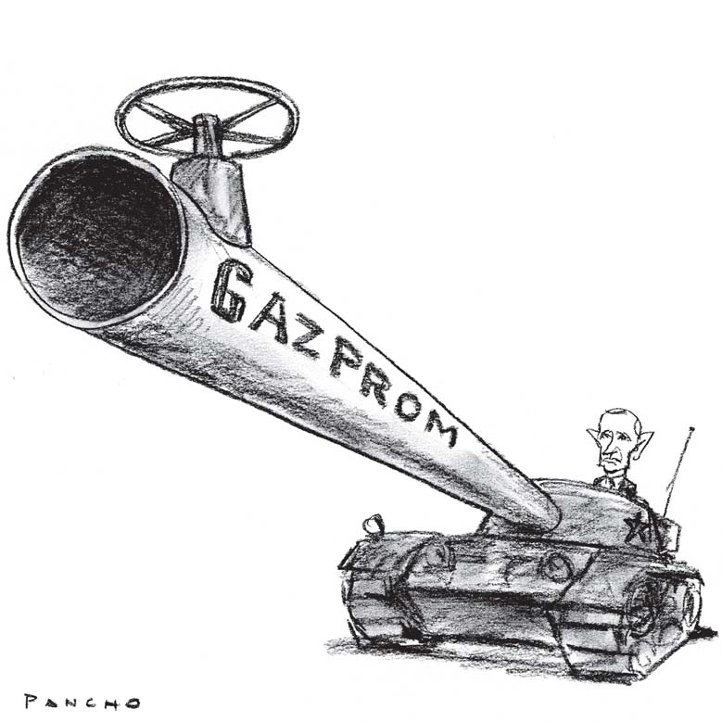

Slide 40
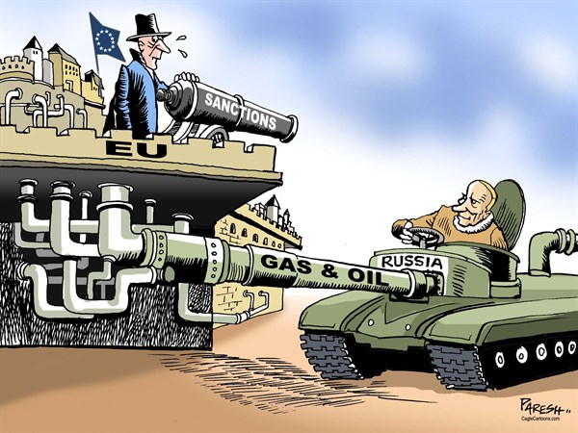

Slide 41
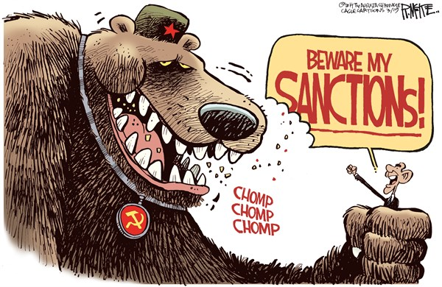

Slide 42
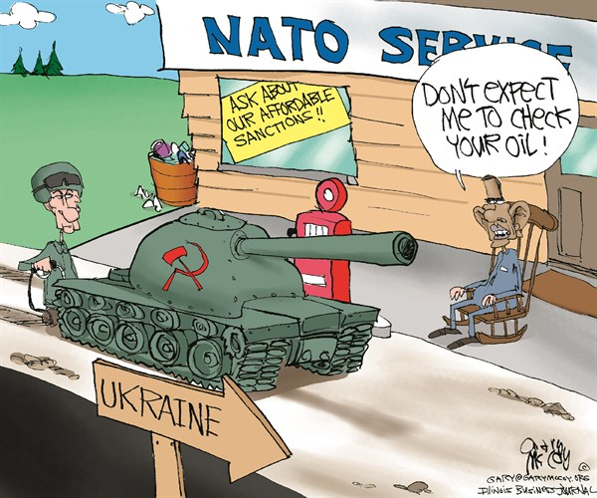

Slide 43
Σας ευχαριστώ για την προσοχή σας

